Slide 1
Государственное дошкольное учреждение детский сад №50 комбинированного вида Колпинского района Санкт-Петербурга
Игровые задания
по обучению чтению
Воспитатель:
Белова Екатерина Александровна

Slide 2
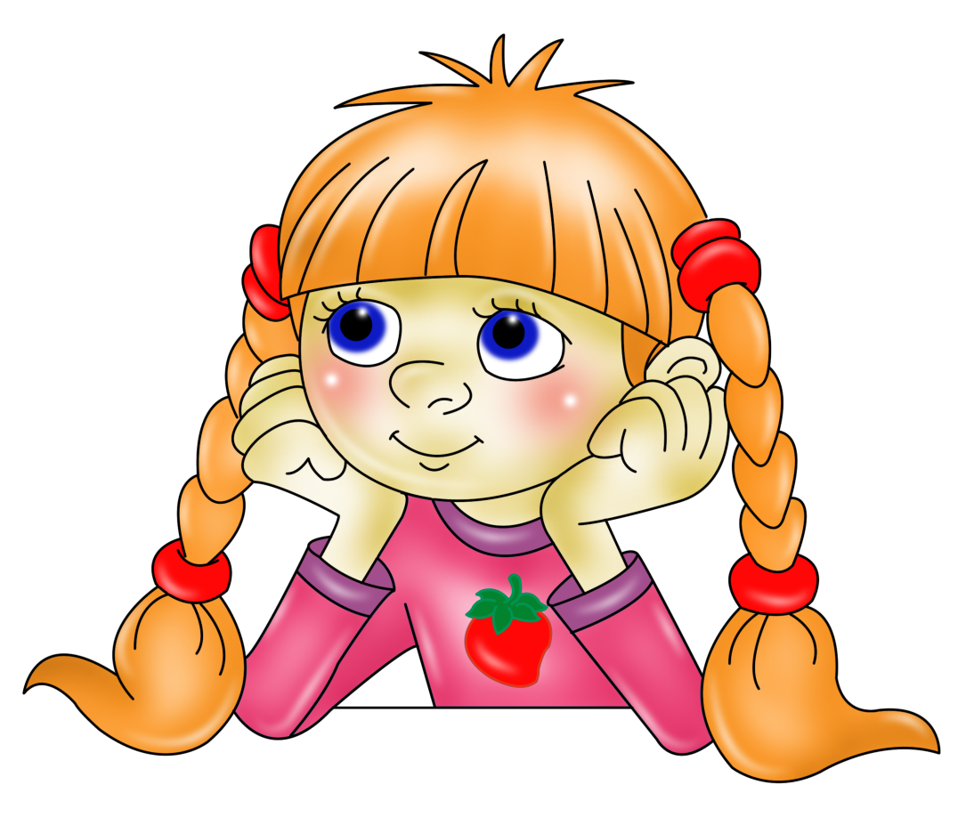
Задание: подобрать соответствующее окончание к каждой картинке и прочитать слова

Slide 3
МУ
ХА
ЧА
СЫ
СО
ВА
СЫ
ХА
ВА

Slide 4
РЫ
БА
ПЕ
РО
РО
ЗА
ЗА
БА
РО

Slide 5
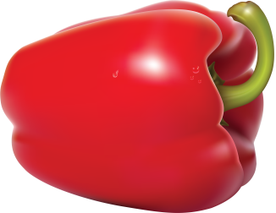
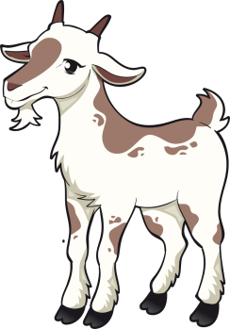
ЗА
МОК
ПЕ
РЕЦ
КО
ЗА
РЕЦ
ЗА
МОК

Slide 6
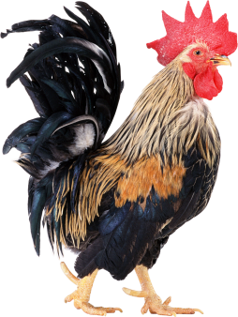
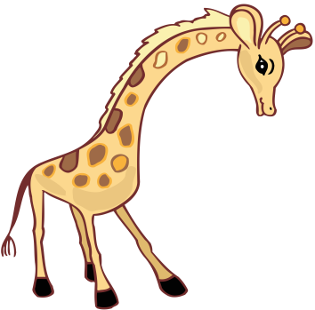
ПЕ
ТУХ
СА
ХАР
ЖИ
РАФ
РАФ
ТУХ
ХАР

